Slide 1
Compiler Principle （编译原理）
Prof. Dongming LU，ldm@zju.edu.cn
（鲁东明教授，计算机学院人工智能研究所）
Feb. 17th, 2025

Slide 2
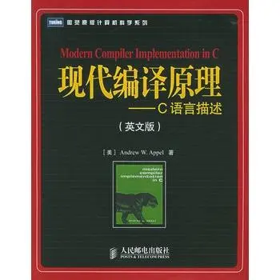
Main Reference Book:
《《Modern Compiler Implementation in C》
（by Andrew W. Appel）
出版社：人民邮电出版社
Website：http://netmedia.zju.edu.cn/compiler

Slide 3
Other Reference Books:
1.《Compiler Construction Principles and Practice》，Kenneth C. Louden著，出版社：权机械工业出版社
2. Compilers -- Principles, Techniques and Tools, (Dragon Book), by Aho, Sethi and Ullman
3. Compiler Design in C, Prentice Hall, Allen I. Holub
4. 程序设计语言编译原理（第3版），国防工业出版社,陈火旺等
5. 编译原理与技术,浙江大学出版社,冯雁等编著

Slide 4
课程评分方法 (Grading Policies)
Lecture Grade (75%) = Homework Exercises (10%)
+ Quizzes (10%)
+ Mid-Term Exam (15%)
+ Final Exam (40%)
Laboratory Grade (25%)
若期末卷面成绩低于40，总评分低于60
(Final Exam < 40/100 ➔ Final Grade < 60/100)

